Slide 1

operating systems project
Notes:
ملاحظة:
لتغيير الصورة على هذه الشريحة، حدد الصورة واحذفها. ثم انقر فوق أيقونة «الصور» في العنصر النائب لإدراج صوتك.

Slide 2

1
1-خالد احمد حجاجي
2-احمدمحمد حسن
3-عبد الرحمن احمد فهمي
4-فاطمة يونس عبده
5-رحاب ربيع سعيد احمد
Notes:
ملاحظة:
لتغيير الصورة على هذه الشريحة، حدد الصورة واحذفها. ثم انقر فوق أيقونة «الصور» في العنصر النائب لإدراج صوتك.

Slide 3
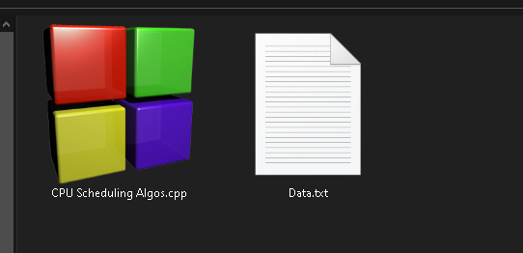
2
Notes:
ملاحظة:
لتغيير الصورة على هذه الشريحة، حدد الصورة واحذفها. ثم انقر فوق أيقونة «الصور» في العنصر النائب لإدراج صوتك.

Slide 4
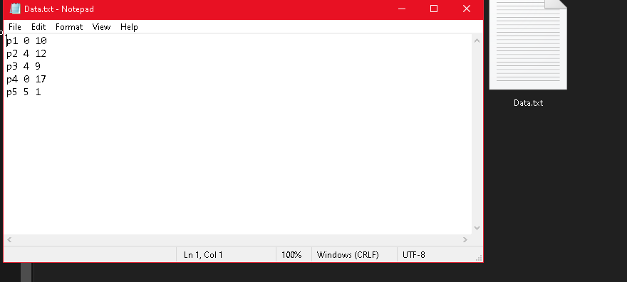
3
Notes:
ملاحظة:
لتغيير الصورة على هذه الشريحة، حدد الصورة واحذفها. ثم انقر فوق أيقونة «الصور» في العنصر النائب لإدراج صوتك.

Slide 5
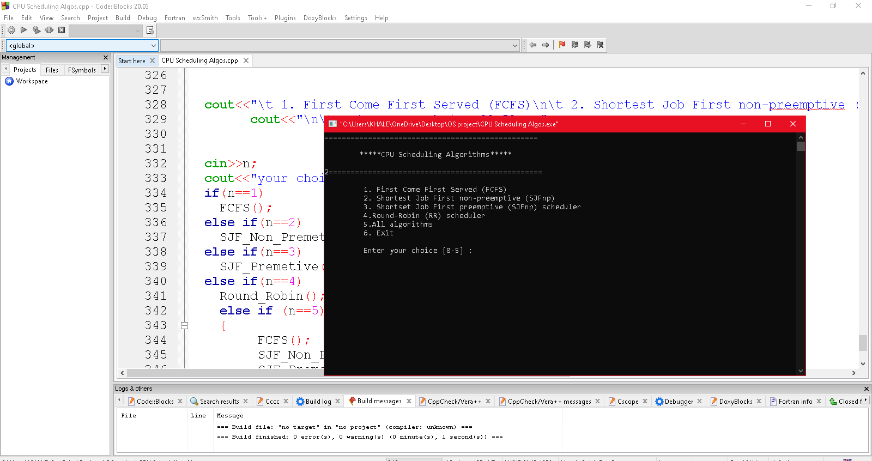
4
Notes:
ملاحظة:
لتغيير الصورة على هذه الشريحة، حدد الصورة واحذفها. ثم انقر فوق أيقونة «الصور» في العنصر النائب لإدراج صوتك.

Slide 6
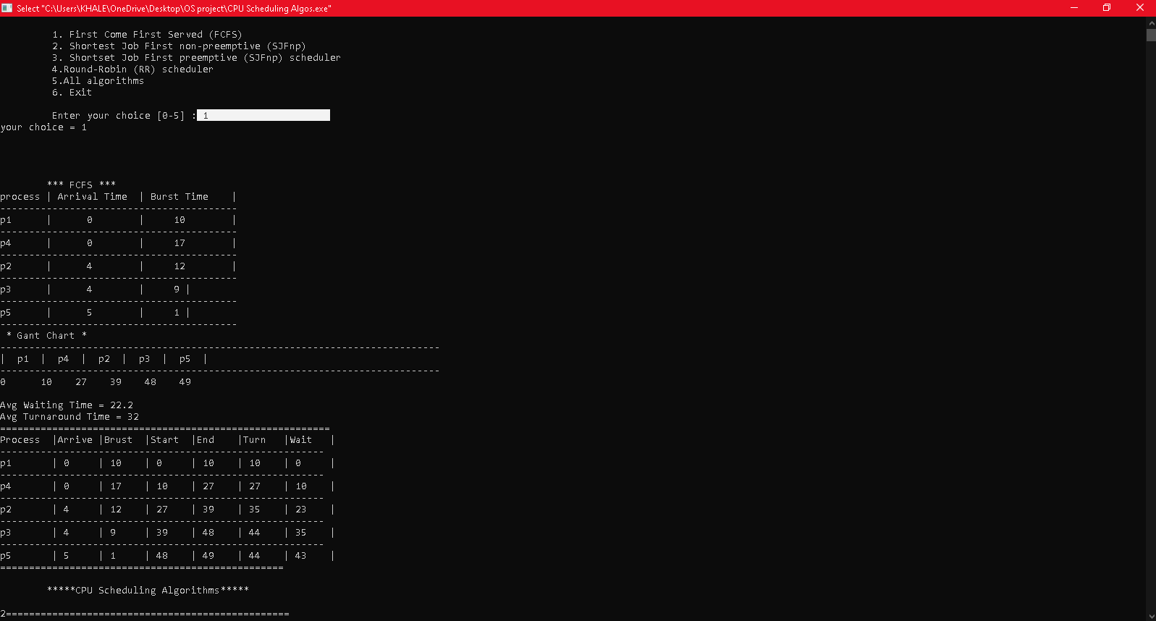
5
Notes:
ملاحظة:
لتغيير الصورة على هذه الشريحة، حدد الصورة واحذفها. ثم انقر فوق أيقونة «الصور» في العنصر النائب لإدراج صوتك.

Slide 7
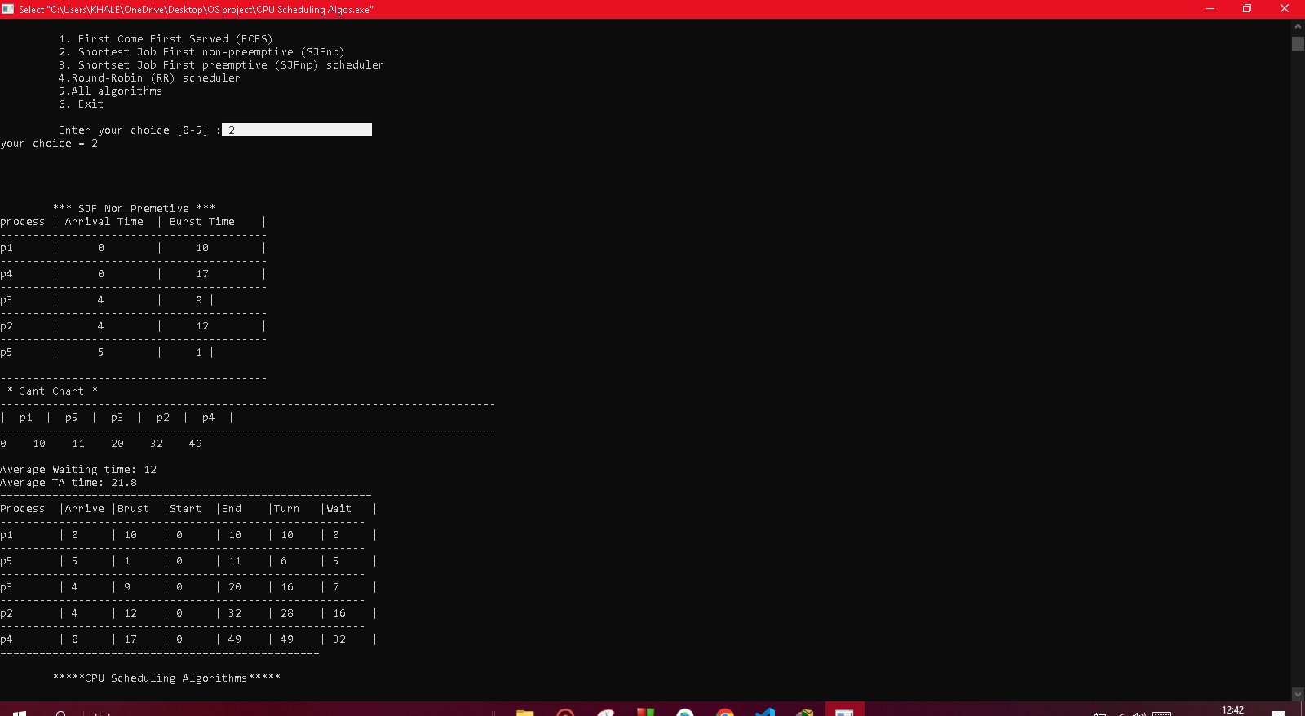
6
Notes:
ملاحظة:
لتغيير الصورة على هذه الشريحة، حدد الصورة واحذفها. ثم انقر فوق أيقونة «الصور» في العنصر النائب لإدراج صوتك.

Slide 8
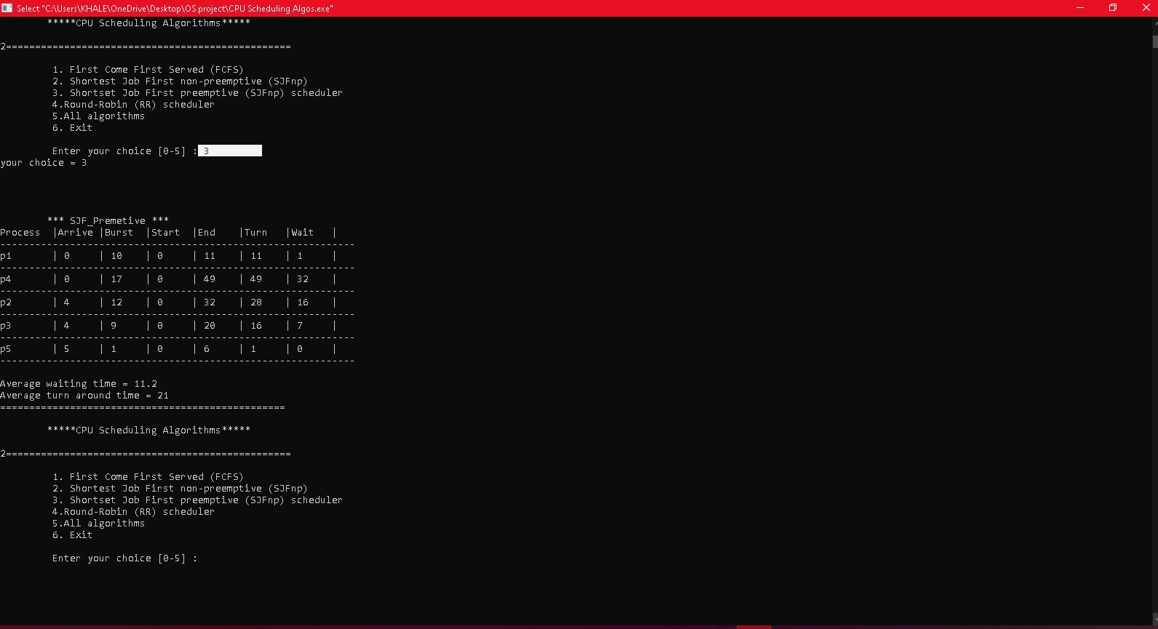
7
Notes:
ملاحظة:
لتغيير الصورة على هذه الشريحة، حدد الصورة واحذفها. ثم انقر فوق أيقونة «الصور» في العنصر النائب لإدراج صوتك.

Slide 9
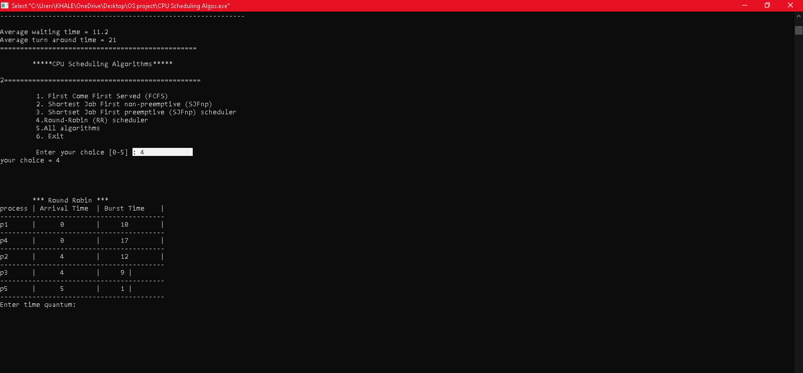
8
Notes:
ملاحظة:
لتغيير الصورة على هذه الشريحة، حدد الصورة واحذفها. ثم انقر فوق أيقونة «الصور» في العنصر النائب لإدراج صوتك.

Slide 10
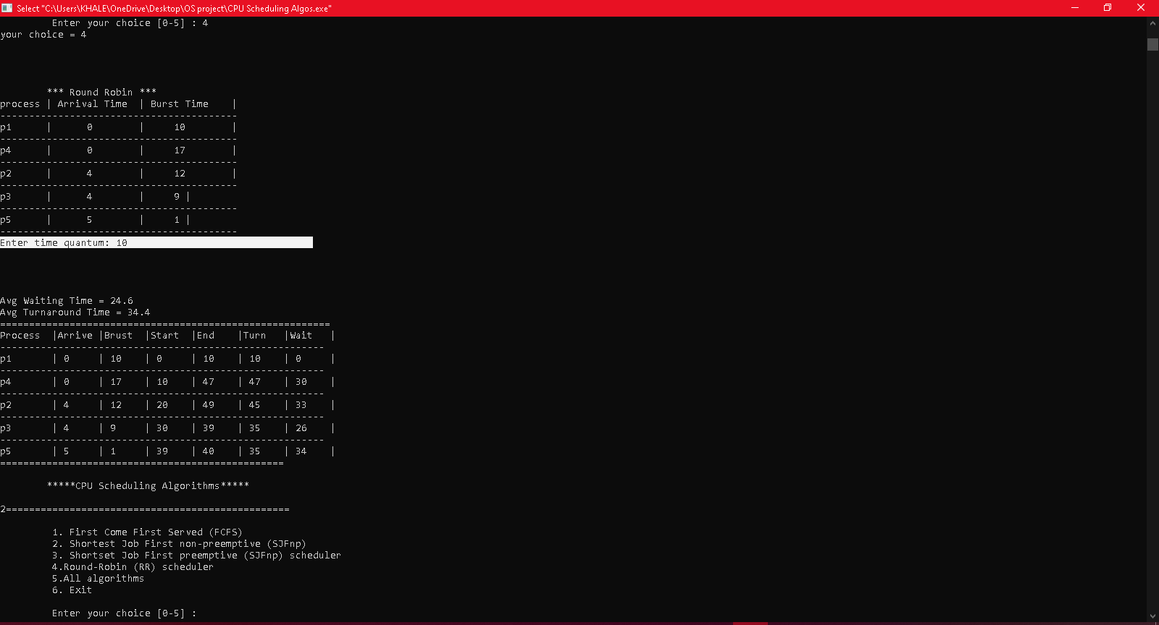
9
Notes:
ملاحظة:
لتغيير الصورة على هذه الشريحة، حدد الصورة واحذفها. ثم انقر فوق أيقونة «الصور» في العنصر النائب لإدراج صوتك.

Slide 11
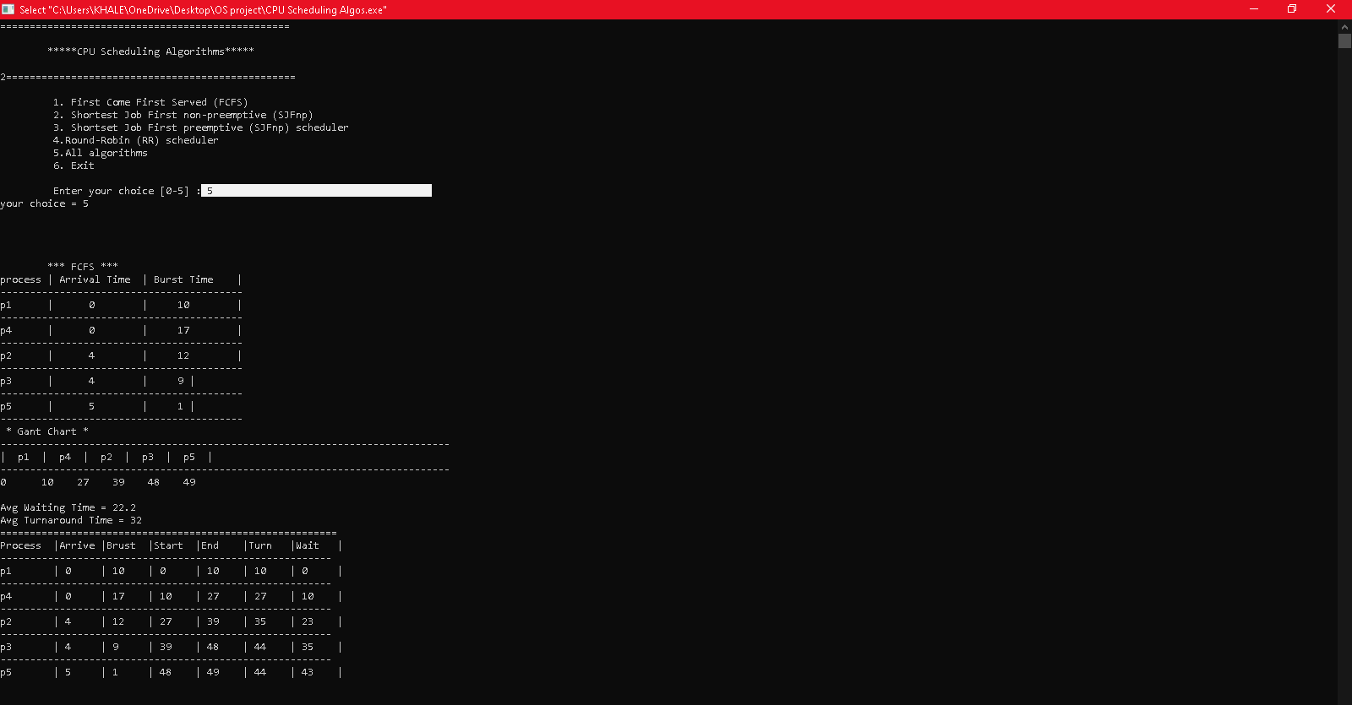
10
Notes:
ملاحظة:
لتغيير الصورة على هذه الشريحة، حدد الصورة واحذفها. ثم انقر فوق أيقونة «الصور» في العنصر النائب لإدراج صوتك.

Slide 12
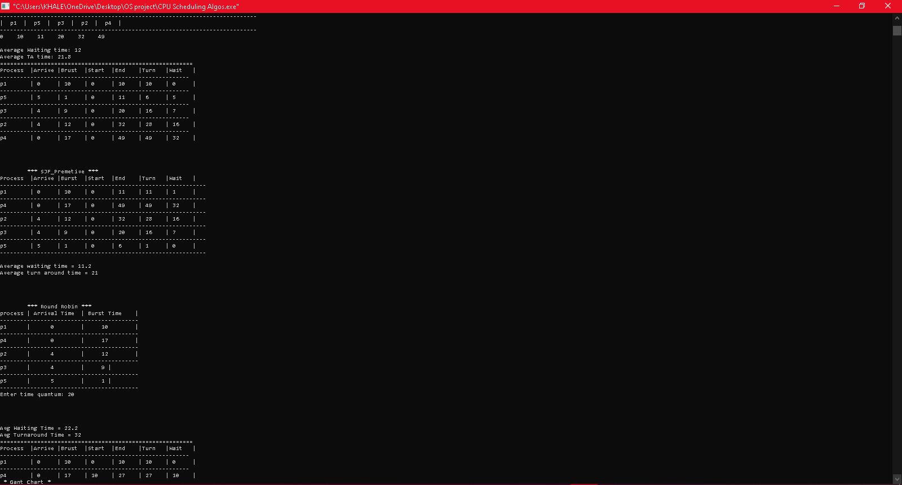
11
Notes:
ملاحظة:
لتغيير الصورة على هذه الشريحة، حدد الصورة واحذفها. ثم انقر فوق أيقونة «الصور» في العنصر النائب لإدراج صوتك.

Slide 13
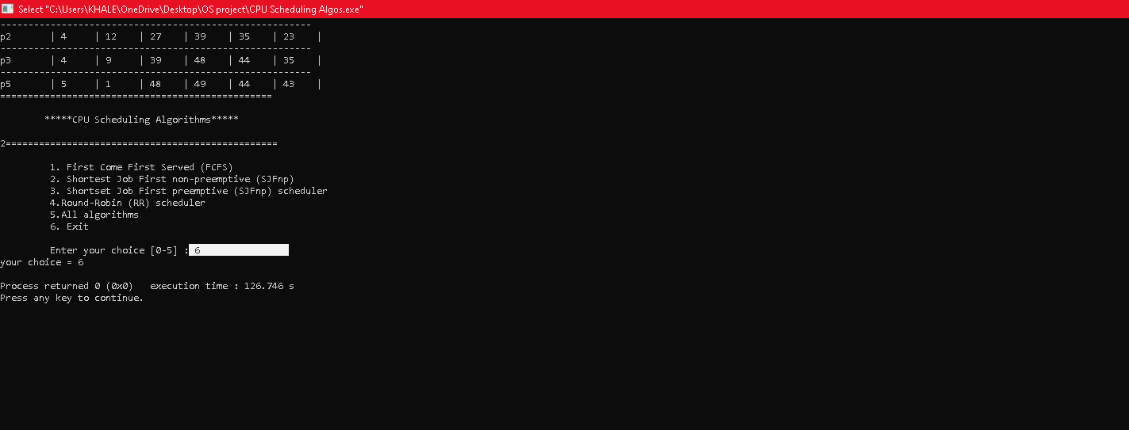
12
Notes:
ملاحظة:
لتغيير الصورة على هذه الشريحة، حدد الصورة واحذفها. ثم انقر فوق أيقونة «الصور» في العنصر النائب لإدراج صوتك.

